Slide 1
Муниципальное общеобразовательное учреждение Зебляковская средняя общеобразовательная школа по адресу с. Заболотье, ул. Центральная, 16 Шарьинского муниципального района Костромской области
Представление педагогического опыта работы воспитателя дошкольной группы
Калининой Анастасии Анатольевны
2020г

Slide 2
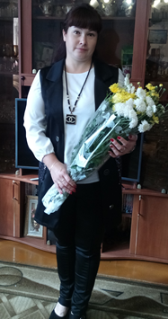
«Дети должны жить в мире красоты, игры, сказки, музыки, рисунка, фантазии, творчестве»
В. А. Сухомлинский
Калинина Анастасия Анатольевна
Я – воспитатель!

Slide 3
Целью моей работы в детском саду является- всестороннее развитие детей дошкольного возраста через различные виды детской деятельности.
Задачи:
- Охрана и укрепление физического и психического здоровья детей, в том числе их эмоционального благополучия;
- Создание условий для активной практической и интеллектуальной деятельности ребенка, формирующей доброжелательные взаимоотношения;
- Активно включать детей в различные виды детской деятельности: (музыкальную, изобразительную, театрализованную, игровую);
- Воспитание детей в духе ценностного, гуманного отношения к природе и человеку;
- Творческая организация воспитательно-образовательного процесса
- Оказание консультативной и методической помощи родителям по воспитанию, обучению, развитию детей.

Slide 4
Условно свой педагогический опыт я хотела бы представить в виде пирамиды, которая состоит из ступеней, отражающие основные компетенции педагога и составляющие мой портрет воспитателя.

Slide 5


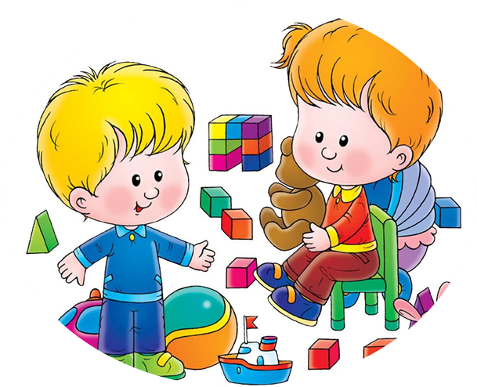
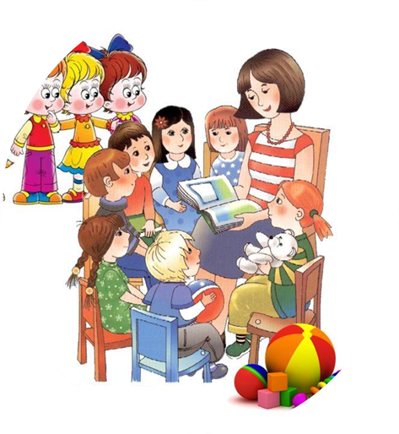
Активная жизненная позиция
Предметно- развивающая среда
Взаимодействие с семьями детей
Индивидуальные достижения воспитанников
Педагогические технологии
Работа с детьми
Воспитатель- это моя жизнь!

Slide 6
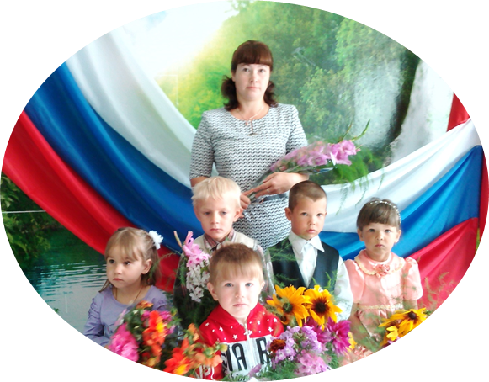
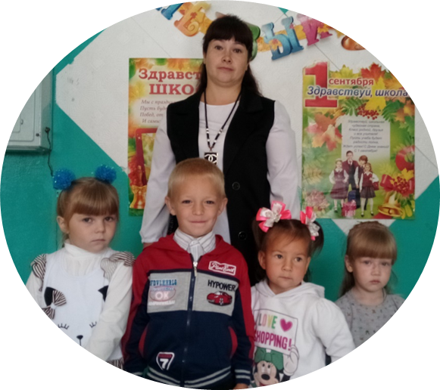
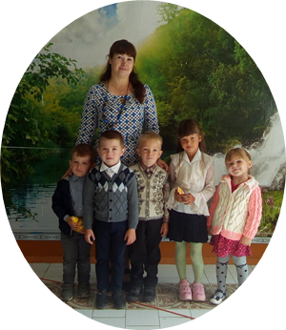
Считаю себя счастливым человеком, люблю свою профессию. Воспитатель- это не просто моя профессия, это моя жизнь.
Придя работать в дошкольную группу, поняла: каждый ребенок талантлив по- своему и нужно каждого любить и окружать лаской и заботой.

Slide 7
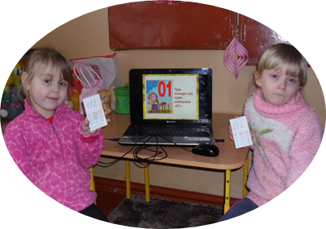
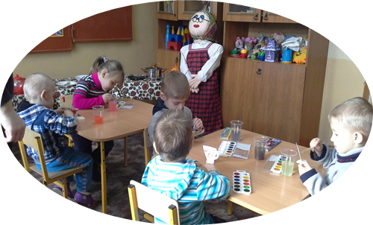
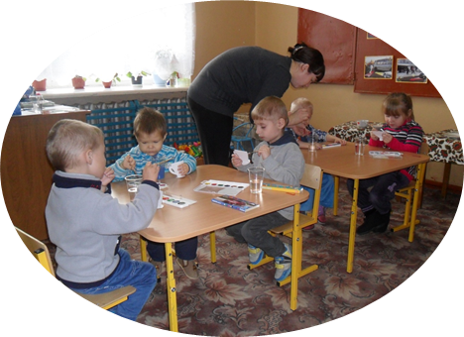
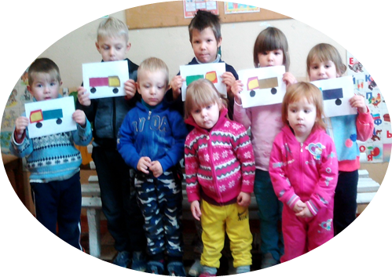
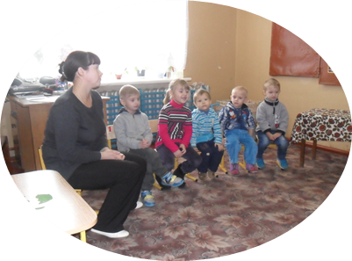
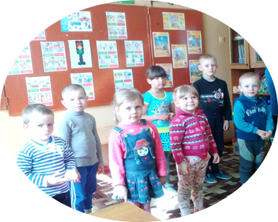
Основной формой организации работы с детьми является организованная образовательная деятельность (ООД). Организованная образовательная деятельность организуется и проводится мной в соответствии с основной общеобразовательной программой «От рождения до школы» под редакцией Н.Е. Вераксы, Т.С. Комаровой, М.А. Васильевой.

Slide 8
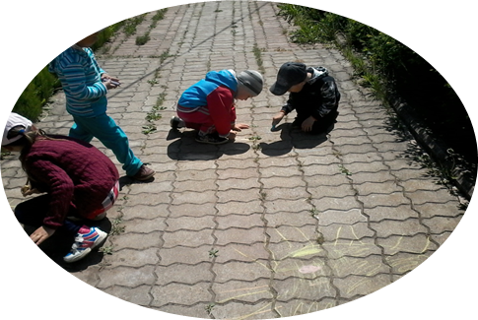
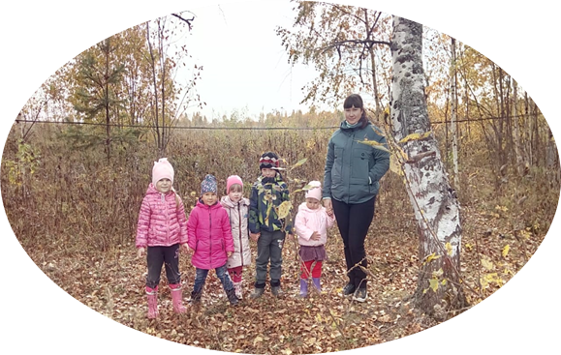
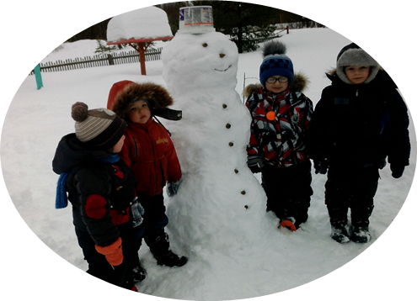
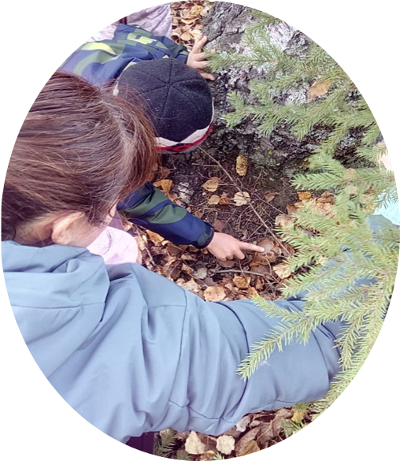
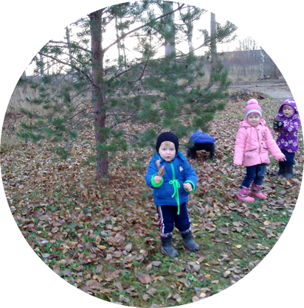
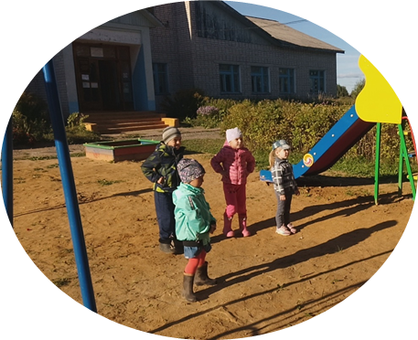
Работа с детьми осуществляется не только на занятиях, но и на экскурсиях, прогулках. Большое место занимают систематические наблюдения за погодой, изменениями в растительном и животном мире.

Slide 9
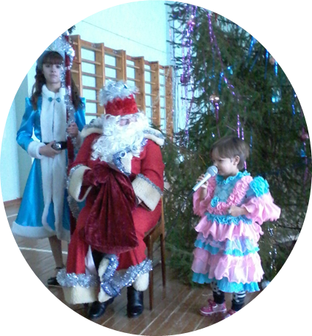
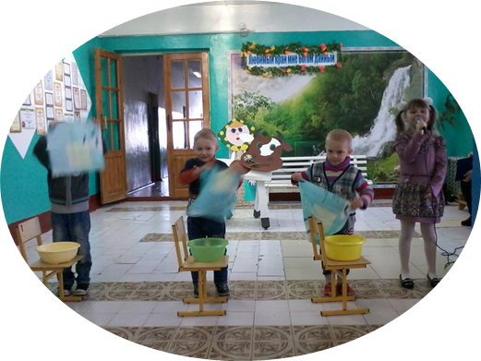
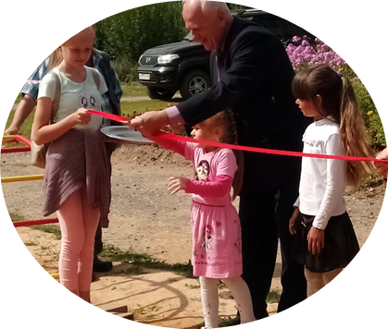
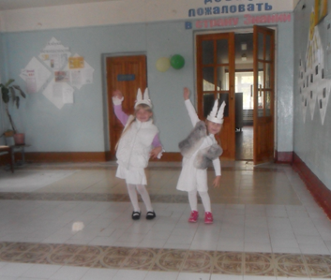
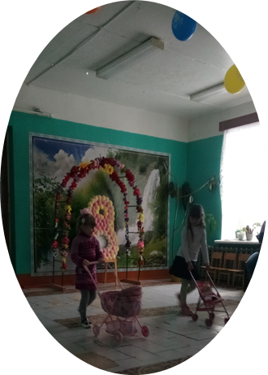
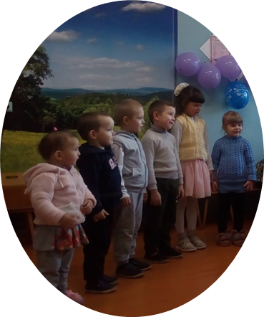
Дети активно участвуют в праздниках, досугах.

Slide 10
В соответствии с ФГОС развивающие технологии обучения должны быть направлены на гармоничное, всестороннее развитие личности, ее способностей, соответствовать интересам, желаниям, уровню знаний.
В своей работе использую такие технологии: игровые, здоровьесберегающие, исследовательские, личностно- ориентированные, технологию портфолио.

Slide 11
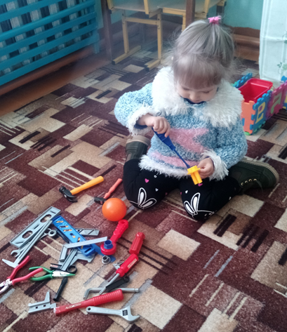
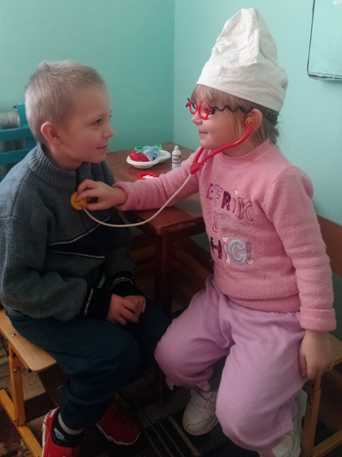
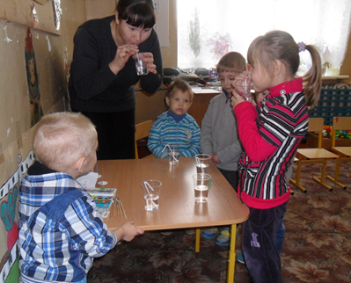
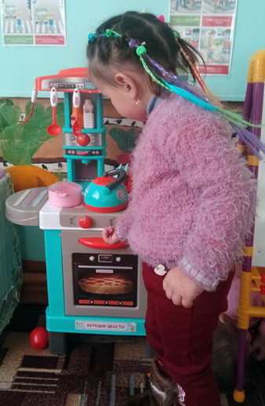
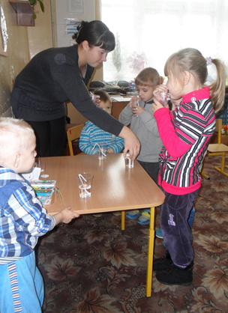
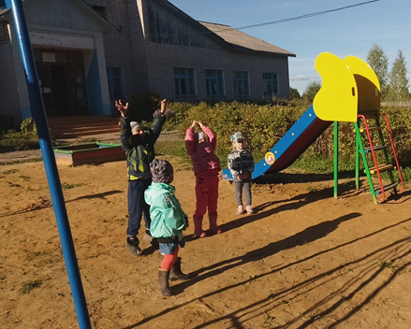
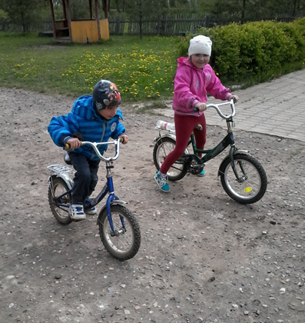
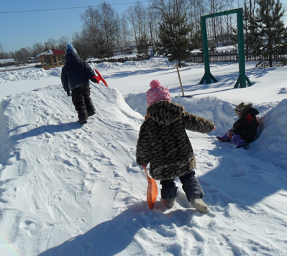
Игровые технологии Исследовательские
технологии
Здоровьесберегающие технологии

Slide 12
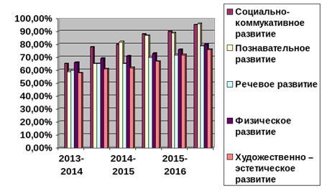
Одна из наиболее значимых ступеней моей пирамиды- это индивидуальные образовательные достижения воспитанников. Они имеют положительную динамику освоения основной образовательной программы дошкольного образования.
Уровни усвоения программы «От рождения до школы» под редакцией Н.Е. Вераксы, Т.С. Комаровой, М.А. Васильевой.
2017-2018 2018-2019 2019-2020

Slide 13
Дети регулярно принимают участие в муниципальных, областных и всероссийских мероприятиях, выставках, конкурсах, викторинах, занимая призовые места.
Дипломы, грамоты, сертификаты их достижений систематически пополняют личные портфолио детей.

Slide 14
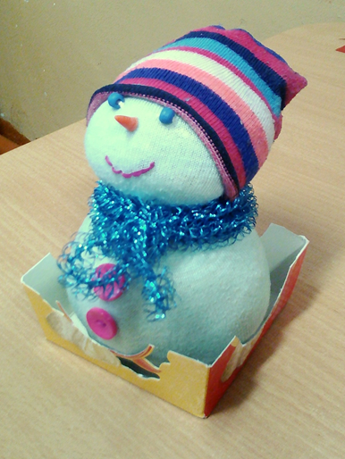
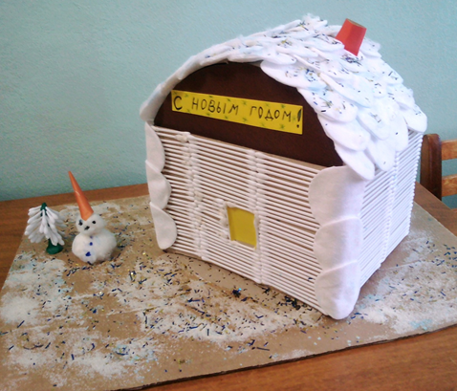
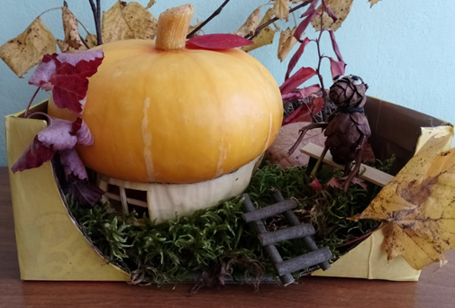
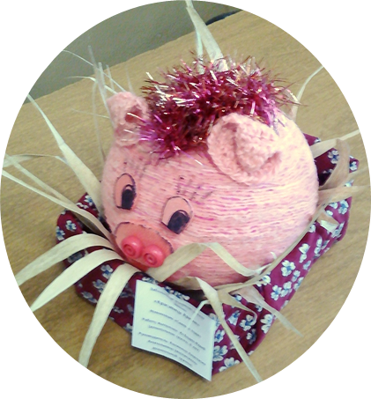
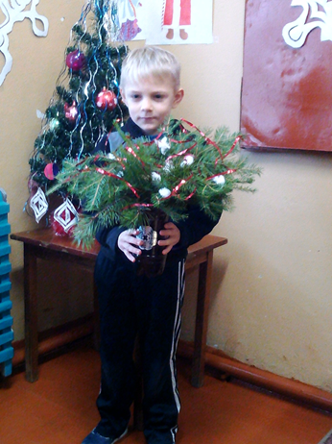
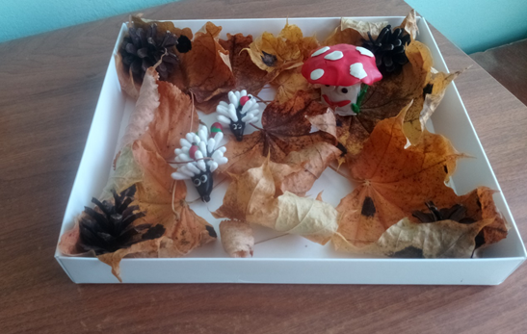
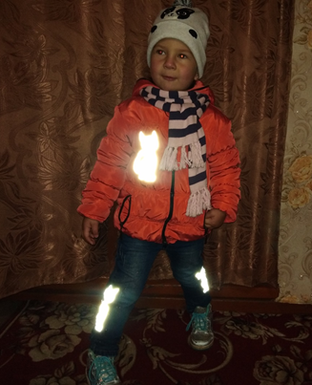
Часть работ, представленные на конкурсы

Slide 15
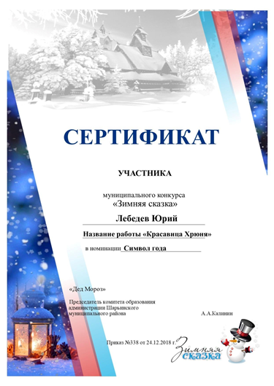

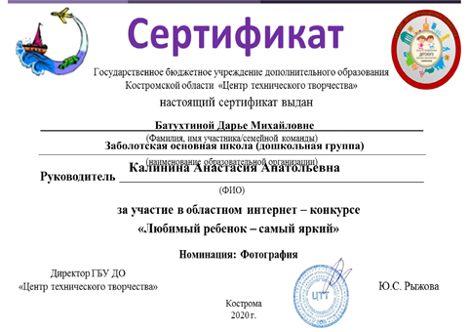


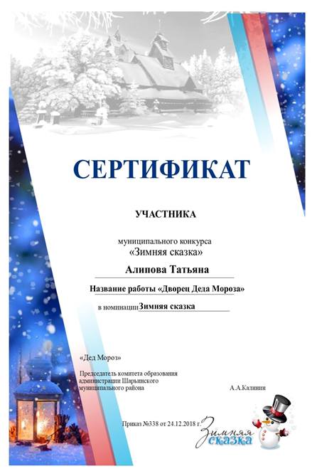
Награды детей

Slide 16



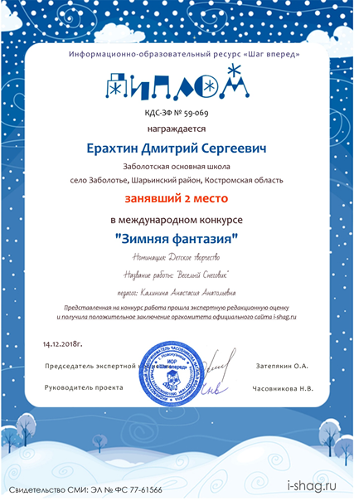

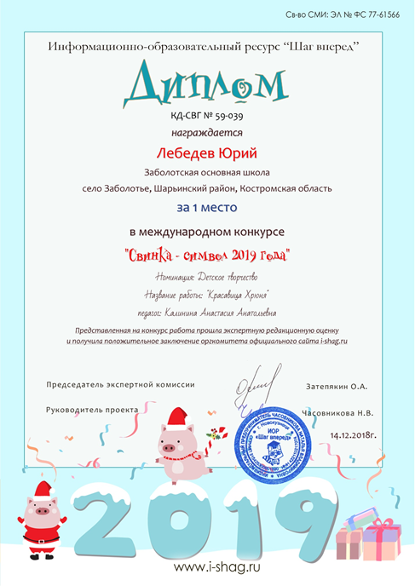

Slide 17
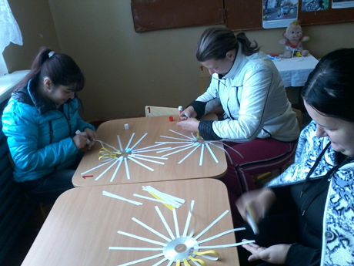
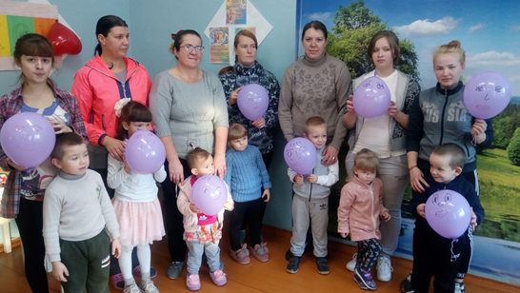
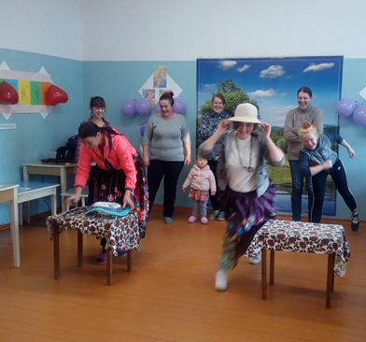
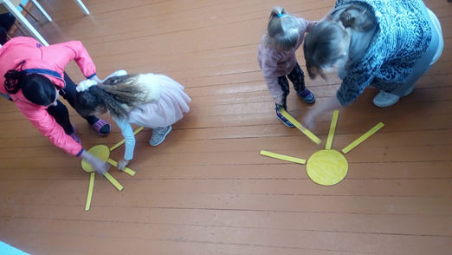
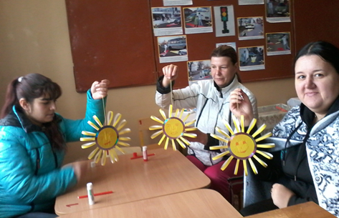
В семьях своих воспитанников я нахожу понимание и поддержку. Проводим совместные праздники, мастер- классы. Родители с радостью помогают своим детям в участии в конкурсах различного уровня. У детей повышается интерес к совместным действиям с мамами и папами.

Slide 18



Предметно- развивающую среду в группе строю с учетом возрастных особенностей и интересов, что способствует реализации потребностей умственной, творческой и физической самостоятельной деятельности.
Физкультурный уголок Уголок развивающих игр
Книжный уголок

Slide 19






Уголок безопасности
Игровая зона

Slide 20



И завершает пирамиду качество, которым должен обладать каждый современный педагог- это активная жизненная позиция.
Я, мои воспитанники и их семьи- постоянные участники муниципальных, региональных и всероссийских акций, конкурсов, которые повышают имидж образовательного учреждения, способствуют укреплению семьи. И делаем мы это, не потому что надо, а потому что, нам это нравится, нам это интересно.

Slide 21



Подводя итог всему выше представленному, хочу сказать, что современному воспитателю сегодня работать не просто. Он должен постоянно идти вперед, совершенствовать свое мастерство, используя достижения педагогической науки, осваивать инновационные технологии, нетрадиционные методы. Именно все это делает профессию воспитателя одной из самых интересных, творческих и привлекательных.

Slide 22




Заключение
Дети –это одна треть населения нашей страны и все наше будущее .
От того, как вы воспитываете детей, зависит наше с вами будущее.

